Slide 1
Uitleg voor docenten
Wat fijn dat je met je studenten aan de slag gaat met deze workshop Toegankelijkheid & inclusief design!
Lees onderstaande aandachtspunten voordat je de presentatie gebruikt.
1. Ervaringsdeskundige
Deze presentatie bevat een moment voor een demo door een ervaringsdeskundige. Plan vooraf een gast in die met een schermlezer werkt, zoals NVDA of VoiceOver, en reserveer hiervoor 20-30 minuten.
Laat bijvoorbeeld zien hoe iemand:
een product zoekt en in een webwinkel in het winkelmandje plaatst, of
op een gemeentelijke website een afspraak maakt (zonder persoonlijke gegevens in te vullen).
Zo ervaren studenten direct hoe belangrijk goede toetsenbordnavigatie en correcte (semantische) code zijn.
2. Gebruik van de slides
De slides zijn een basis. Pas ze gerust aan: voeg eigen voorbeelden toe, sla slides over of bouw extra tijd in voor vragen en gesprek.
3. Vragen of feedback
Mis je informatie in deze presentatie, of heb je opmerkingen? Laat het ons gerust weten. Stuur een bericht naar: projecttic@accessiblity.nl
Deze slide niet gebruiken in een presentatie

Slide 2
Workshop Toegankelijkheid & Inclusief Design
Met persona’s
Notes:
Welkom de deelnemers en stel jezelf en eventuele co-presentatoren voor
Benodigdheden:
A3-papier per groep
Stiften
Print de personaposters uit of deel ze online
Print de ontwerpopdracht uit of deel deze online
Bedenk een prijs voor de winnaar

Slide 3
Programma
Deel 1: theorie
Inclusief ontwerpen
Deel 2: praktijk
Personaworkshop
Afronden en evaluatie
Notes:
Loop het programma kort door zodat deelnemers weten wat er komen gaat. Benadruk de twee delen: Deel 1 is theoretisch/informatief, Deel 2 is praktisch en werkvorm-gebaseerd. Geef aan hoe lang de sessie duurt en wanneer er eventueel pauze is. Dit geeft structuur en stelt verwachtingen.

Slide 4
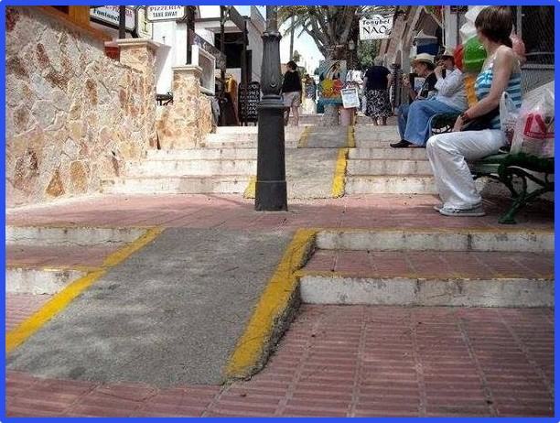
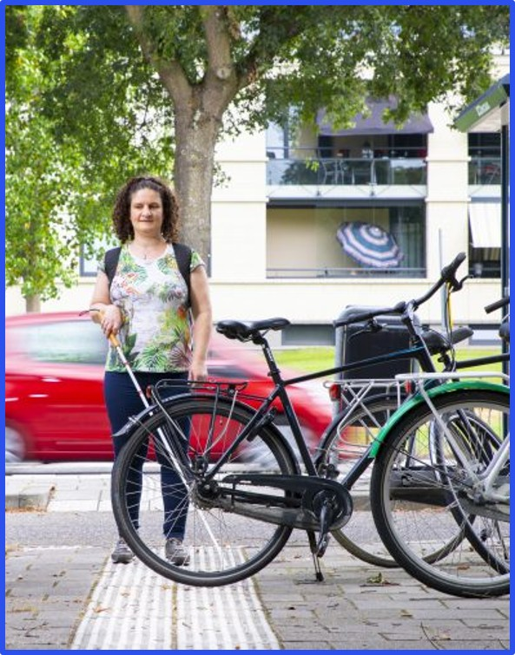
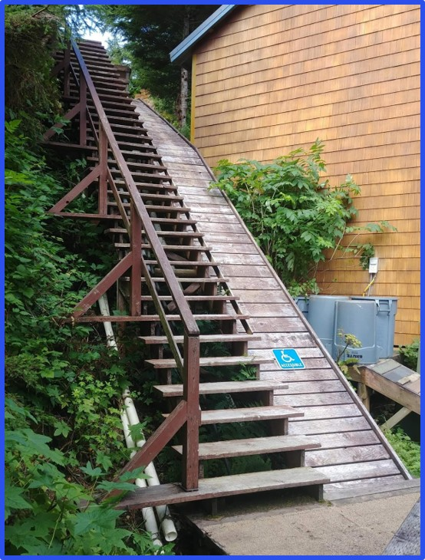
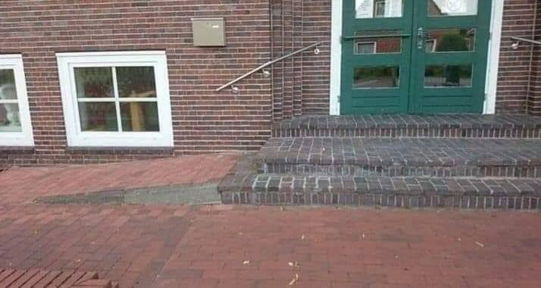
Wat gaat hier mis?
Notes:
Laat de deelnemers zelf reageren. Vraag: "Wat zien jullie? Wat gaat er mis en voor welke doelgroep?" Bespreek elk voorbeeld kort. Dit is een activerende oefening die het analytisch denken over toegankelijkheid stimuleert. Geef pas zelf antwoord als de groep aan het woord is geweest.
Afbeelding 1. Lange houten trap met rolstoelhelling ernaast
Wat gaat mis: De rolstoelhelling is veel te smal en steil, deze lijkt meer symbolisch aanwezig dan functioneel bruikbaar. Iemand in een rolstoel kan deze helling waarschijnlijk niet veilig of zelfstandig gebruiken. Inclusief ontwerp achteraf "erbij geplakt" (retrofitting) in plaats van begin af aan meegenomen.
Afbeelding 2. Buitenruimte met smalle betonnen hellingen tussen treden
Wat gaat mis: De hellingen tussen de treden zijn veel te smal voor een rolstoel of kinderwagen. Bovenaan staat een lantaarnpaal die de doorgang verder blokkeert. Dit is een oplossing die er uitziet als toegankelijk, maar het in de praktijk niet is.
Afbeelding 3. Bakstenen ingang met treden en een eenzijdige hellingbaan
Wat gaat mis: De hellingbaan verbindt slechts één van de drie traptreden met de stoep, waardoor de volgende traptreden alsnog genomen moeten worden. Hierdoor is de hellingbaan ongeschikt.
Afbeelding 4. Blinde vrouw met witte stok die geleidenlijnen volgt, fiets in de weg
Wat gaat mis: Een fiets is op de geleidenlijnen geparkeerd. De tactiele lijnen op de stoep die bedoeld zijn om blinden en slechtzienden veilig te geleiden. Dit blokkeert de route volledig en vormt een gevaarlijk obstakel. Dit is echter geen voorbeeld van slecht ontwerp. Of? Neem hier de ruimte voor de discussie of dit met ontwerp tegengegaan had kunnen worden.

Slide 5
Inclusief ontwerpen
Notes:
Dit is een overgangstitel naar het tweede deel van de workshop. Vertel dat jullie nu inzoomen op wat inclusief ontwerpen precies inhoudt en hoe je het in de praktijk toepast. Neem even de tijd voor de overgang — laat het even bezinken wat de deelnemers tot nu toe hebben gehoord.

Slide 6
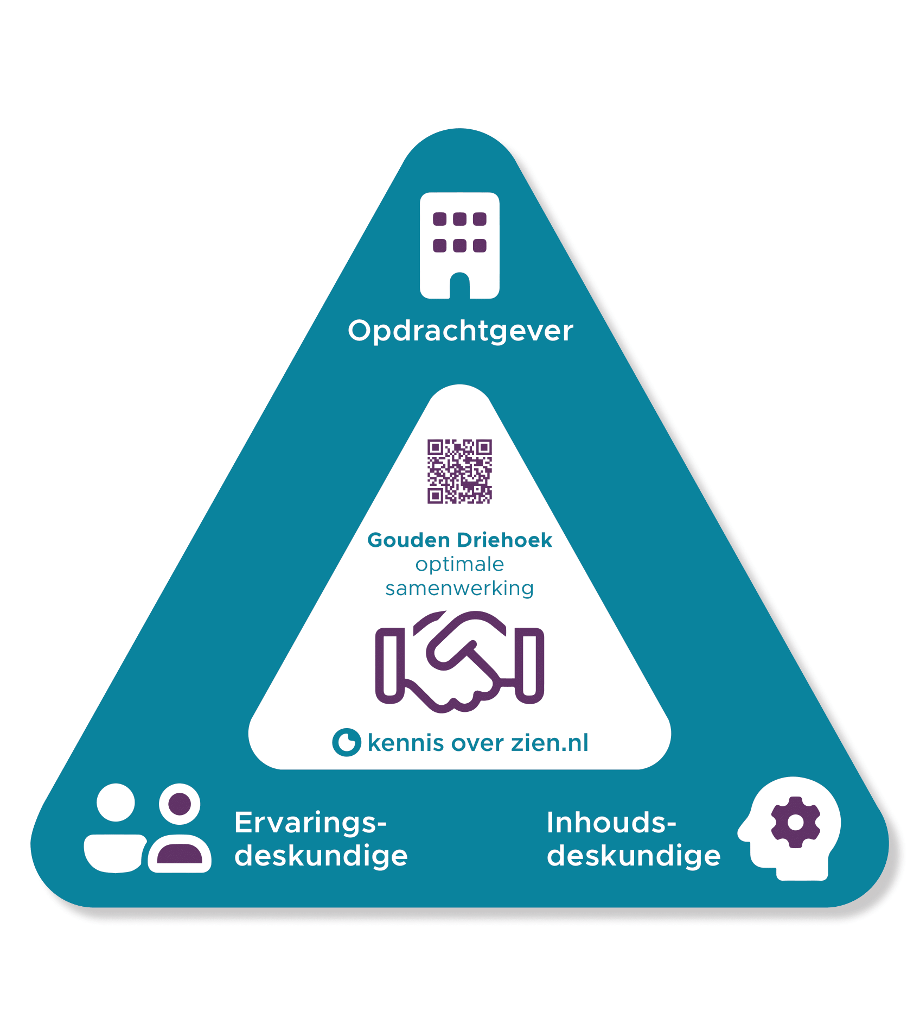
Gouden driehoek
Notes:
Bespreek de rollen die van belang zijn in een inclusief ontwerpproces.
De meeste producten en diensten zijn nog niet toegankelijk, bruikbaar, en begrijpelijk voor iedereen. Dat komt omdat in veel ontwerpprocessen nog niet de juiste mensen betrokken zijn. In een inclusief ontwerpproces zijn drie rollen essentieel: de opdrachtgever, de inhoudsdeskundige, en de ervaringsdeskundige.
De opdrachtgever geeft aan wat de behoefte en wensen van de organisatie zijn waarvoor jullie ontwerpen. Ze kennen het product of de dienst, kunnen aangeven wat mogelijk is, en kunnen aanpassingen doorvoeren. Zonder de opdrachtgever is er geen product of dienst om te ontwerpen.
De inhoudsdeskundige levert de expertise over toegankelijkheid en ontwerpen. Ze zijn bekend met de toegankelijkheidsrichtlijnen in de WCAG 2.2 en de NEN9120 en kunnen de behoefte en wensen van de opdrachtgever en ervaringsdeskundige duiden in een breder kader. Daarnaast kunnen ze andere specialiteiten meebrengen, zoals kennis over UX. Zonder de inhoudsdeskundige riskeer je dat het ontwerp niet geschikt is voor een brede groep eindgebruikers, omdat ontwerpkeuzes voor de ene doelgroep de basistoegankelijkheid in de weg zit voor een andere doelgroep.
De ervaringsdeskundige is de eindgebruiker met een beperking en geeft aan wat diens benodigdheden en behoefte zijn. Ze leveren unieke inzichten vanuit hun eigen gebruikerservaring en de toegankelijkheidsobstakels waar zij dagelijks tegenaan lopen. Zonder de ervaringsdeskundige riskeer je dat een ontwerp technisch toegankelijk is, maar niet bruikbaar of begrijpelijk voor de eindgebruikers met een beperking.

Slide 7
Inclusief ontwerpen – definitie
In elke fase van het ontwerpproces met een zo divers mogelijk groep (eind)gebruikers samenwerken, ten behoefte van een zo inclusief mogelijk product of dienstverlening.
Notes:
Dit is de definitie van inclusief ontwerpen. Geef deelnemers de tijd om te lezen, of lees voor. Vraag: "Wat valt jullie op? Welk woord springt eruit?" Wacht met de volgende nadruk.

Slide 8
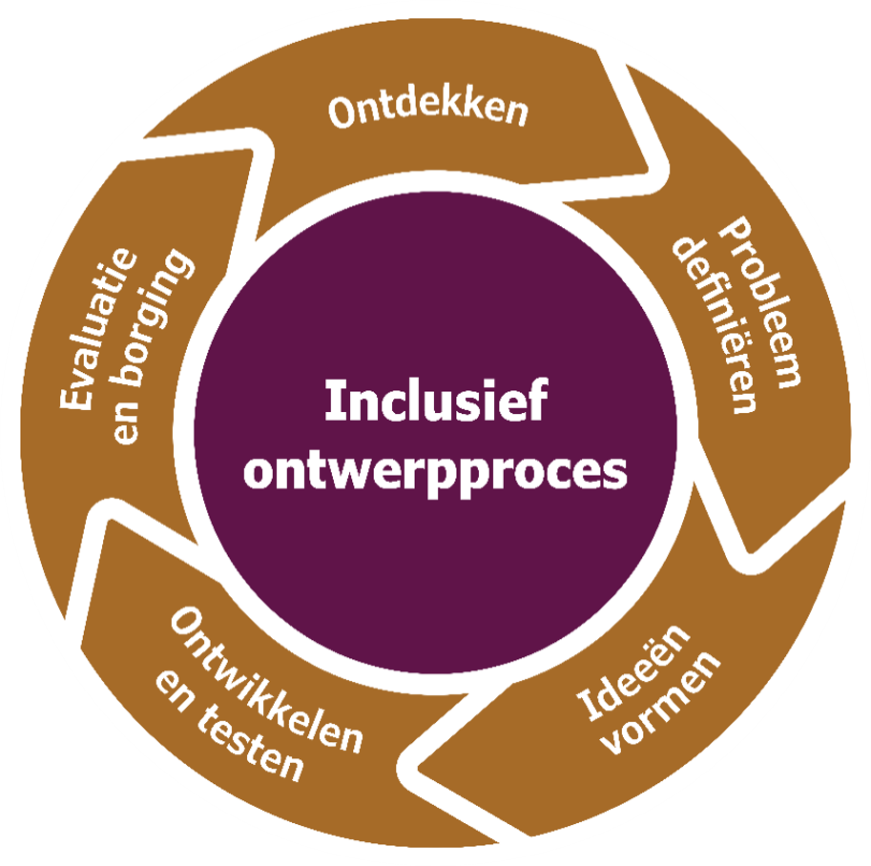
Inclusief ontwerpen – fase
In elke fase van het ontwerpproces met een zo divers mogelijk groep (eind)gebruikers samenwerken, ten behoefte van een zo inclusief mogelijk product of dienstverlening.
Notes:
Benadrukt dat inclusief ontwerp geen eindcontrole is, maar een mentaliteit vanaf het begin. Vraag: "In welke fase wordt toegankelijkheid in jullie ervaring doorgaans pas meegenomen?" Wacht met de volgende nadruk.

Slide 9
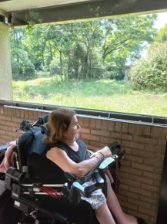
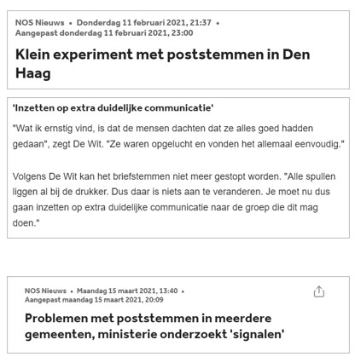
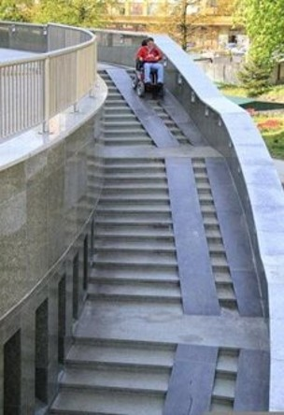
Voorbeeld fase
Notes:
Leg uit waarom het belangrijk is om mensen met een beperking vroeg te betrekken in jouw ontwerpproces aan de hand van de volgende voorbeelden.
Foto 1: een hellingbaan die te steil is voor rolstoelen. De hellingbaan maakt het gebruik van de trap gevaarlijk én blokkeert de trap voor mensen die ondersteuning nodig hebben in de vorm van een vangrail, waardoor zij deze niet kunnen gebruiken.
Foto 2: een prachtig uitzicht dat helaas achter een muur verborgen is voor mensen in een rolstoel, kinderen en iedereen onder een bepaalde hoogte.
Foto 3: tijdens corona werd een oplossing bedacht zodat oudere mensen per post konden stemmen. Pas nadat alles was gedrukt en klaarstond voor gebruik, werd de uitvoering met gebruikers getest — en meer dan de helft van de stemmen bleek ongeldig.
Klein experiment met poststemmen in Den Haag
Als gebruikers met een beperking en ouderen eerder waren betrokken in het ontwerpproces dan hadden deze obstakels voorkomen kunnen worden. Dat zorgt niet alleen voor een prettige ervaring voor iedereen, maar voorkomt ook dure aanpassingen achteraf en negatieve reacties.

Slide 10
Inclusief ontwerpen – divers
In elke fase van het ontwerpproces met een zo divers mogelijk groep (eind)gebruikers samenwerken, ten behoefte van een zo inclusief mogelijk product of dienstverlening.
Notes:
Benadruk dat de testgroep echt divers moet zijn — in beperking, achtergrond, leeftijd en digitale vaardigheid. Als onderzoeker maak je hier bewuste keuzes in. Vraag: "Wie zit er normaal in jullie testgroep? Wie ontbreekt er?" De voorbeelden op de volgende dia's maken dit concreet.

Slide 11
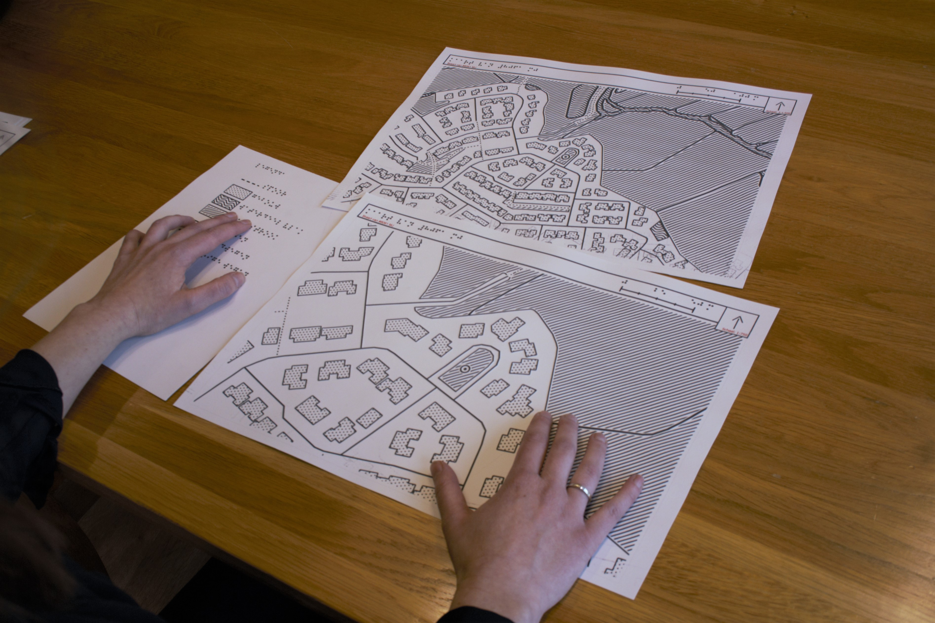
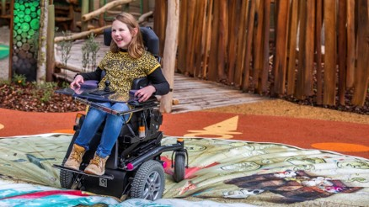
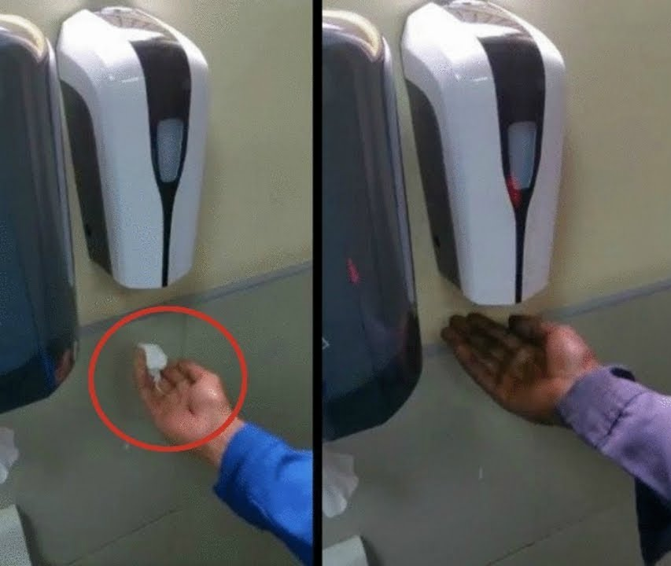
Voorbeeld diversiteit
Notes:
Bespreek de voorbeelden op de dia. Vraag: Welke doelgroepen zijn hier wel of niet meegenomen in de ontwerpkeuzes?
Foto 1: Twee foto's van dezelfde sensor-gestuurde dispenser: Voor iemand met een witte huidskleur geeft de dispenser zeep, voor iemand met een donkere huidskleur niet. De sensor is getest met een non-diverse groep.
Foto 2: Een lachend meisje in een elektrische rolstoel rijdt over een groot, niet-opgeblazen springkussen met een kleurrijk illustratief patroon. Een speeltuin ontwerp je vaak alleen voor kinderen. Volwassenen sluit je daardoor bewust uit. Binnen de doelgroep kinderen kies je nog steeds voor diversiteit, zodat ook een kind in een rolstoel kan meedoen.
Foto 3:
Twee handen scannen een voelbare plattegrond met verhoogde oppervlaktes, lijnen, en symbolen. De plattegronden zijn specifiek ontworpen voor mensen die maatschappelijk blind zijn.
Benadruk dat een homogene testgroep, een homogeen product of dienst oplevert — Het ontwerp werkt dan dus niet voor een diverse samenleving.

Slide 12
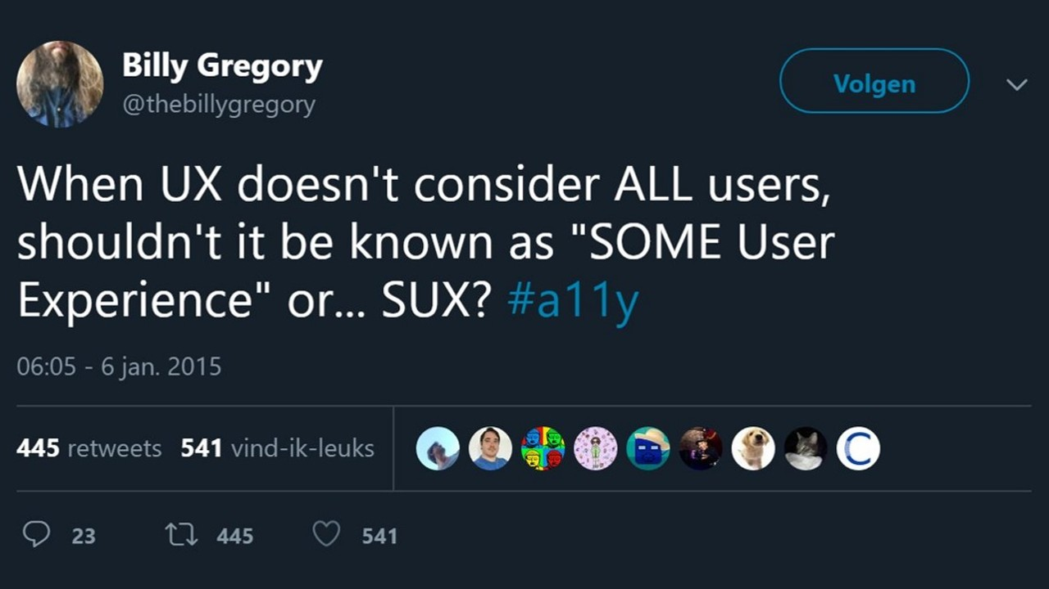
Alleen standaard gebruikers
Notes:
Tweet voorlezen of parafraseren.
Gebruik dit als luchtig maar treffend punt. Mogelijke discussievraag: "Wat vinden jullie hiervan? Herkennen jullie dit in jullie eigen ervaringen met apps of websites?" Dit sluit de theoretische introductie krachtig af.

Slide 13
Inclusief ontwerpen – samen
In elke fase van het ontwerpproces met een zo divers mogelijk groep (eind)gebruikers samenwerken, ten behoefte van een zo inclusief mogelijk product of dienstverlening.
Notes:
Benadruk dat de sleutel tot inclusief ontwerp ligt in samenwerken met de doelgroep - Niet ontwerpen vóór hen, maar mét hen. Daarvoor is het belangrijk dat jouw onderzoeksopzet ook echt toegankelijk is. Durf te vragen wat jouw participanten nodig hebben om prettig mee te doen met jouw ontwerpproces.

Slide 14
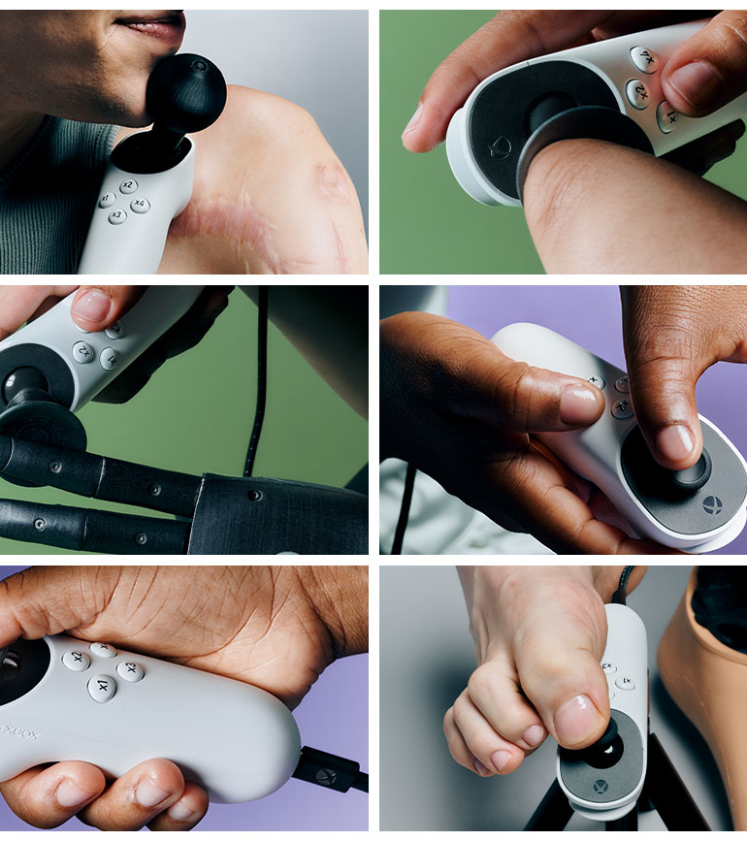
Niets over ons, zonder ons
Notes:
Het motto is “Niets over ons, zonder ons”
Foto’s: Collage van de Xbox adaptive joystick. Verschillende duimsticktoppers zijn ontworpen samen met mensen met een beperking, waardoor iedereen de joystick kan gebruiken en begrijpen.

Slide 15
Inclusief ontwerpen – inclusief
In elke fase van het ontwerpproces met een zo divers mogelijk groep (eind)gebruikers samenwerken, ten behoefte van een zo inclusief mogelijk product of dienstverlening.
Notes:
Herhaal de volledige definitie nog een laatste keer als brug naar de workshopopdrachten. Kondigt aan dat de deelnemers nu zelf gaan oefenen met inclusief ontwerpen via persona's.

Slide 16
Aan de slag!
Notes:
Dit is een overgangstitel naar het derde deel van de workshop. Vertel dat jullie nu zelf gaan ontwerpen voor een fictief persoon aan de hand van persona’s.

Slide 17
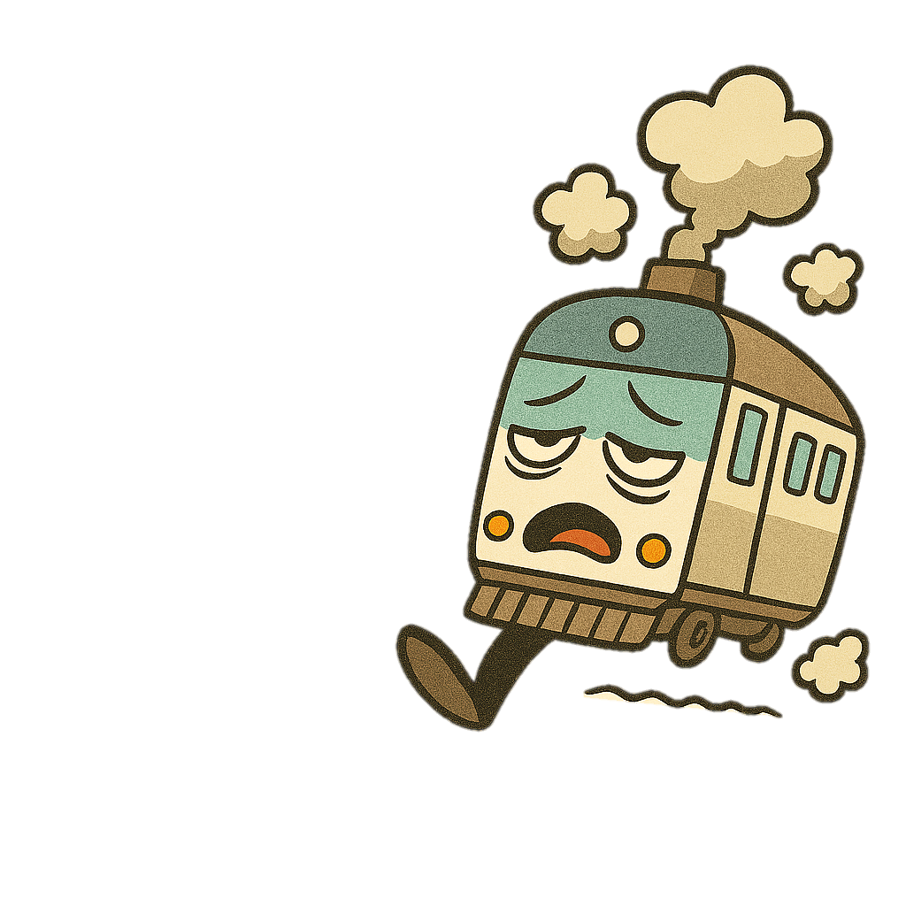
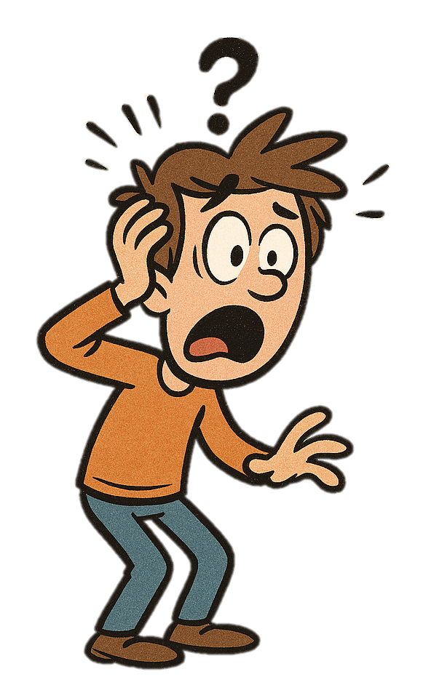

Ontwerpopdracht
Scenario
Opdracht
Stap 1. Identificeer uitdagingen
Kies een persona. Onderzoek de impact van het scenario op hen. Waar liggen de grootste knelpunten?
Stap 2. Bedenk oplossingen
Formuleer ideeën om deze problemen aan te pakken. Kies een geschikte oplossing.
Stap 3. Concept presenteren
Beschrijf, teken, of codeer jouw ontwerp en presenteer het aan de andere groepen.
Tip: Wees creatief en denk buiten de gebaande paden; je hoeft nog geen rekening te houden met de praktische uitvoering.
Notes:
Leg de structuur van de workshop uit:
Er zijn 7 persona's beschikbaar (plus 2 optionele extra's — zie dia 25 en 26 voor aantekeningen).
Er zijn 3 opdrachten: eerst de persona verkennen, dan een oplossing ontwerpen voor een casus, en afsluiten met een pitch.
Verdeel de deelnemers in groepen en wijs elke groep een persona toe (of laat ze zelf kiezen).
Zorg dat elke groep de persona-beschrijving goed leest voordat ze beginnen.

Slide 18
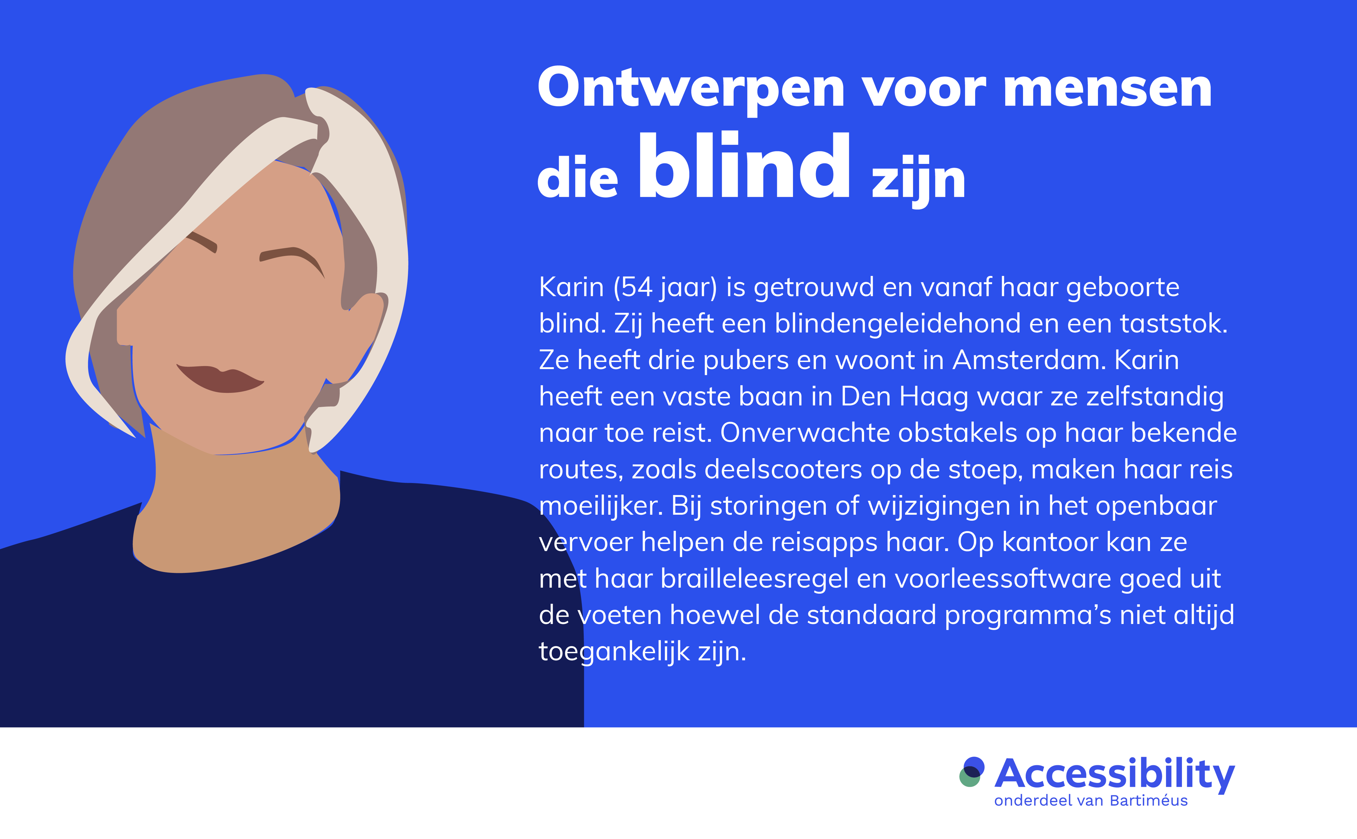
Persona 1
Ontwerpen voor mensen die blind zijn
Karin (54 jaar) is getrouwd en vanaf haar geboorte blind. Zij heeft een blindengeleidehond en een taststok. Ze heeft drie pubers en woont in Amsterdam. Karin heeft een vaste baan in Den Haag waar ze zelfstandig naar toe reist. Onverwachte obstakels op haar bekende routes, zoals deelscooters op de stoep, maken haar reis moeilijker. Bij storingen of wijzigingen in het openbaar vervoer helpen de reisapps haar. Op kantoor kan ze met haar brailleleesregel n voorleessoftware goed uit de voeten hoeveel de standaard programma's niet altijd toegankelijk zijn.
Notes:
Stel de persona’s voor aan de hand van hun huissituatie, werk/studie/hobbie, beperking, en hulpmiddelen.
Helpvraag voor deelnemers: Hoe ervaart Karin de wereld zonder visuele informatie? Welke digitale en fysieke drempels komt zij dagelijks tegen?

Slide 19
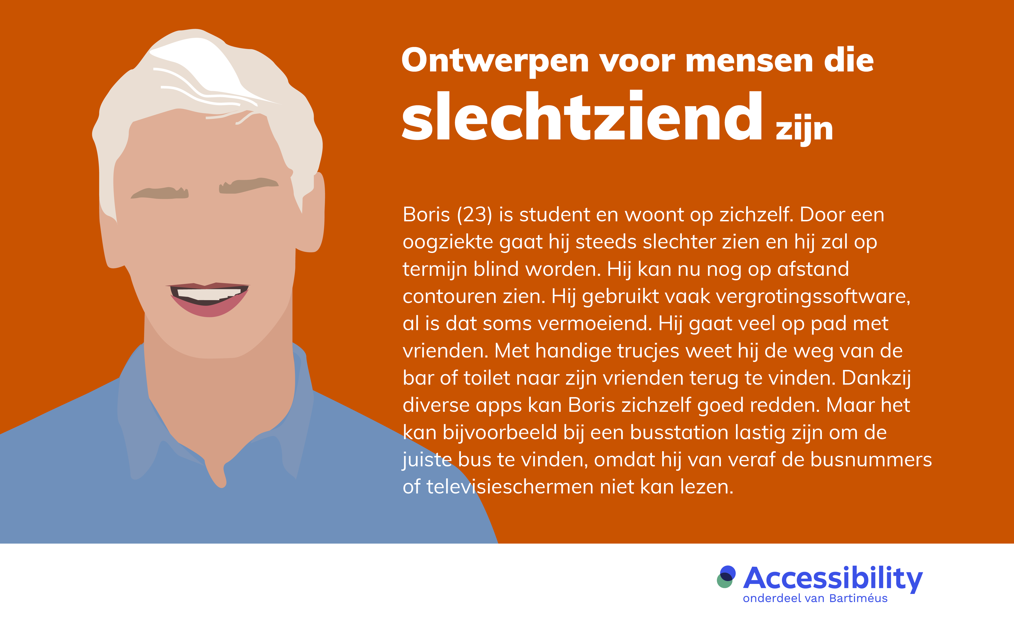
Persona 2
Ontwerpen voor mensen die slechtziend zijn
Boris (23) is student en woont op zichzelf. Door een oogziekte gaat hij steeds slechter zien en hij zal op termijn blind worden. Hij kan nu nog op afstand contouren zien. Hij gebruikt vaak vergrotingssoftware, al is dat soms vermoeiend. Hij gaat veel op pad met vrienden. Met handige trucjes weet hij de weg van de bar of toilet naar zijn vrienden terug te vinden. Dankzij diverse apps kan Boris zichzelf goed redden Maar het kan bijvoorbeeld bij een busstation lastig zijn om de juiste bus te vinden, omdat hij van veraf de bus nummers of televisieschermen niet kan lezen.
Notes:
Helpvraag: Wat zijn de specifieke uitdagingen van iemand die gedeeltelijk kan zien, maar niet volledig blind is?

Slide 20
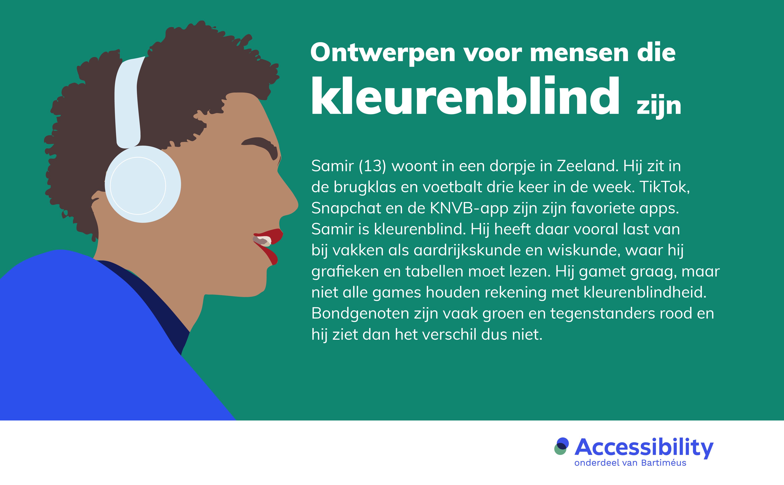
Persona 3
Ontwerpen voor mensen die kleurenblind zijn
Samir (13) woont in een dorpje in Zeeland. Hij zit in de brugklas en voetbalt drie keer in de week. TikTok, Snapchat en de KNVB-app zijn zijn favoriete apps. Samir is kleurenblind. Hij heeft daar vooral last van bij vakken als aardrijkskunde en wiskunde, waar hij grafieken en tabellen moet lezen. Hij gamet graag, maar niet alle games houden rekening met kleurenblindheid. Bondgenoten zijn vaak groen en tegenstanders rood en hij ziet dan het verschil dus niet.
Notes:
Helpvraag: Welke digitale producten of interfaces zijn problematisch als je kleurenblind bent? Hoe maak je kleuronafhankelijke ontwerpen?

Slide 21
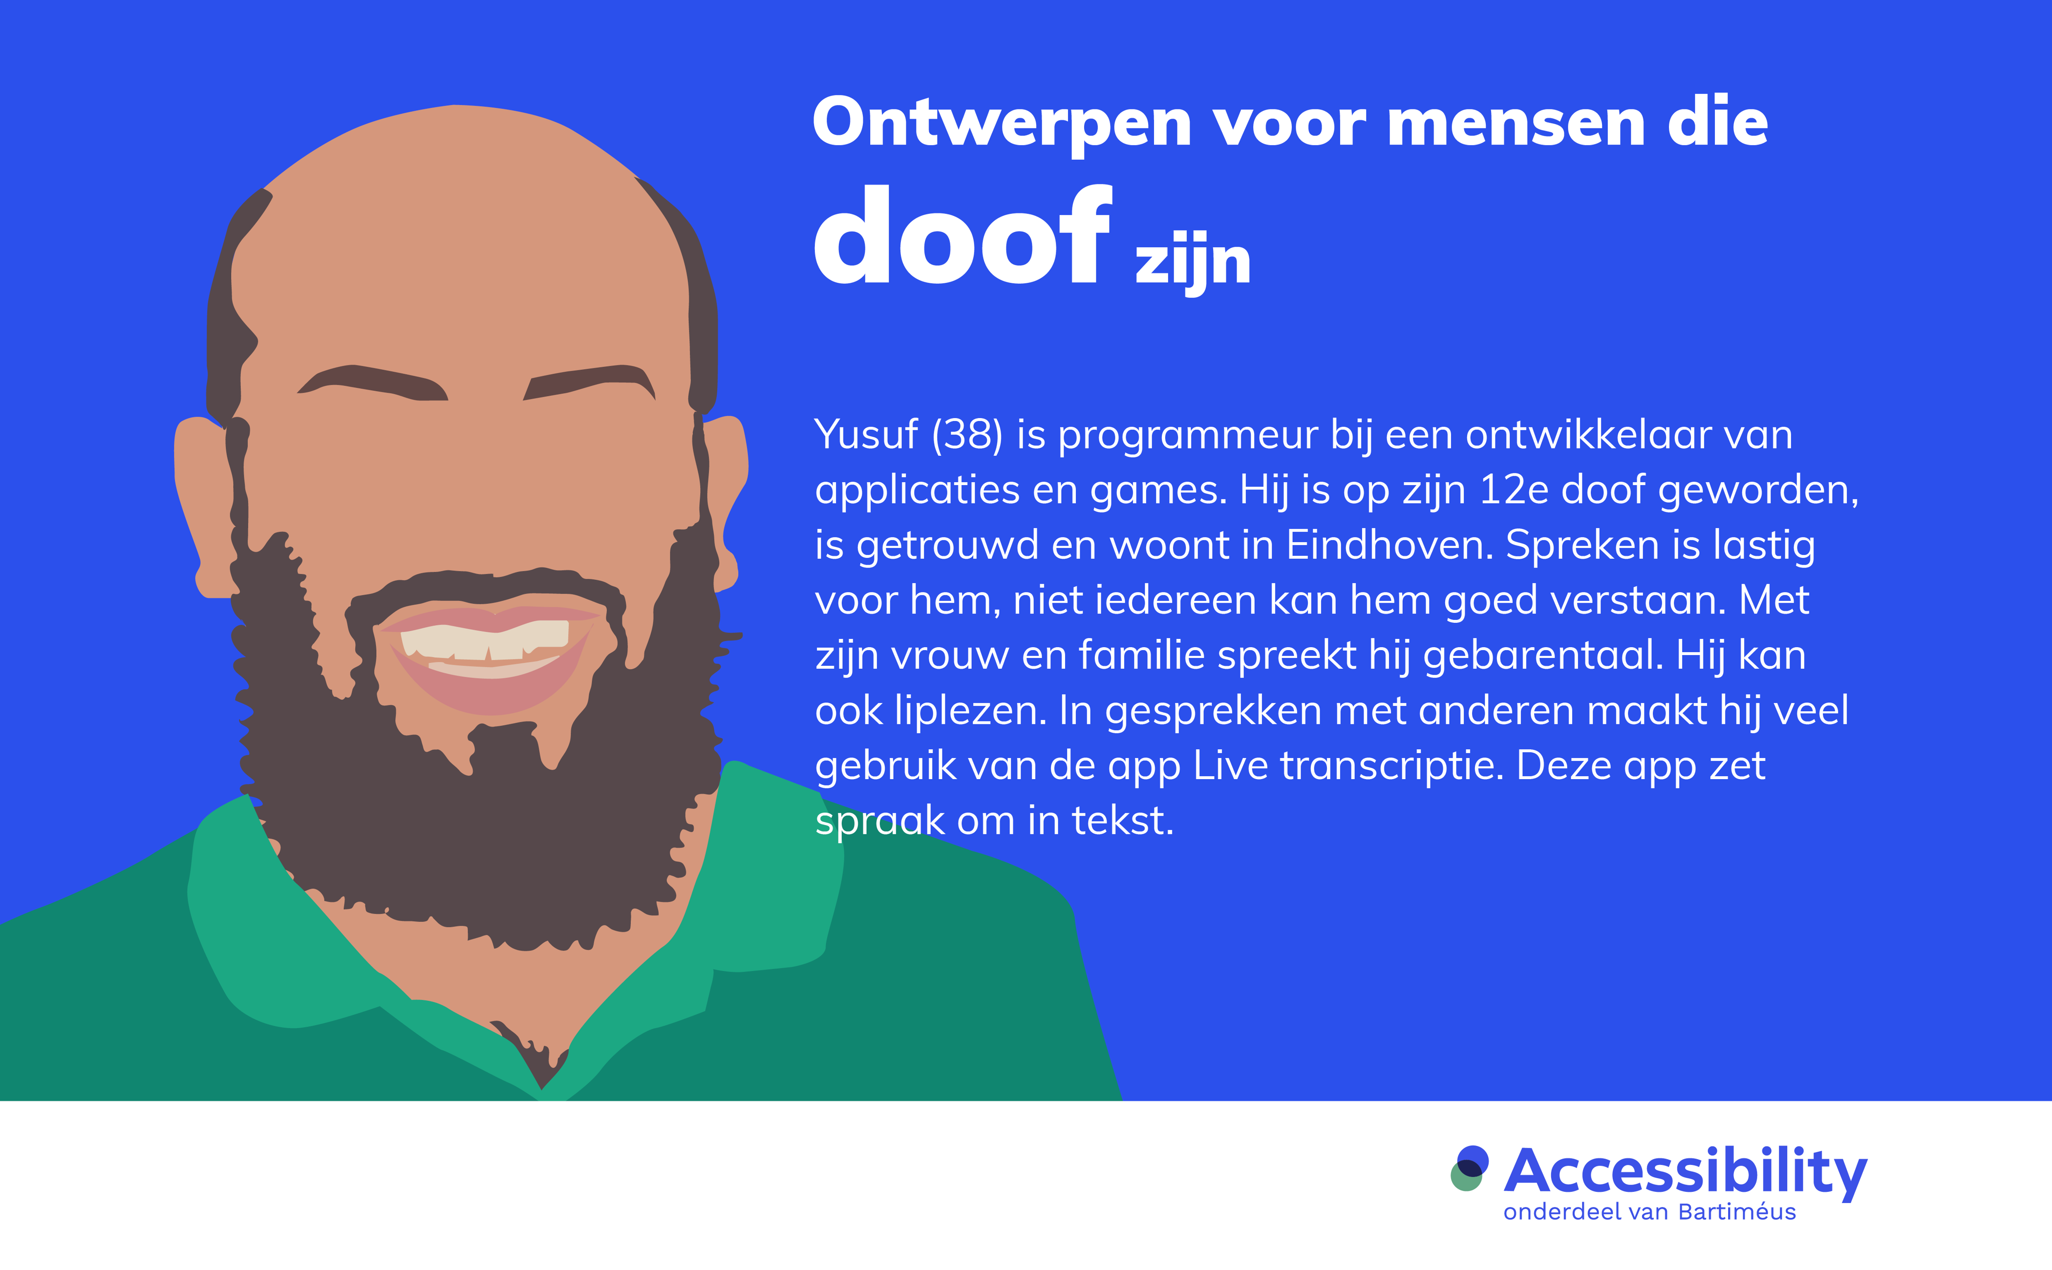
Persona 4
Ontwerpen voor mensen die doof zijn
Yusuf (38) is programmeur bij een ontwikkelaar van applicaties en games. Hij is op zijn 12e doof geworden, is getrouwd en woont in Eindhoven. Spreken is lastig voor hem, niet iedereen kan hem goed verstaan. Met zijn vrouw en familie spreekt hij gebarentaal. Hij kan ook liplezen. In gesprekken met anderen maakt hij veel gebruik van de app Live transcriptie. Deze app zet spraak om in tekst.
Notes:
Helpvraag: Welke communicatiedrempels ervaart Yusuf? Welke oplossingen helpen hem in zijn dagelijkse leven?

Slide 22
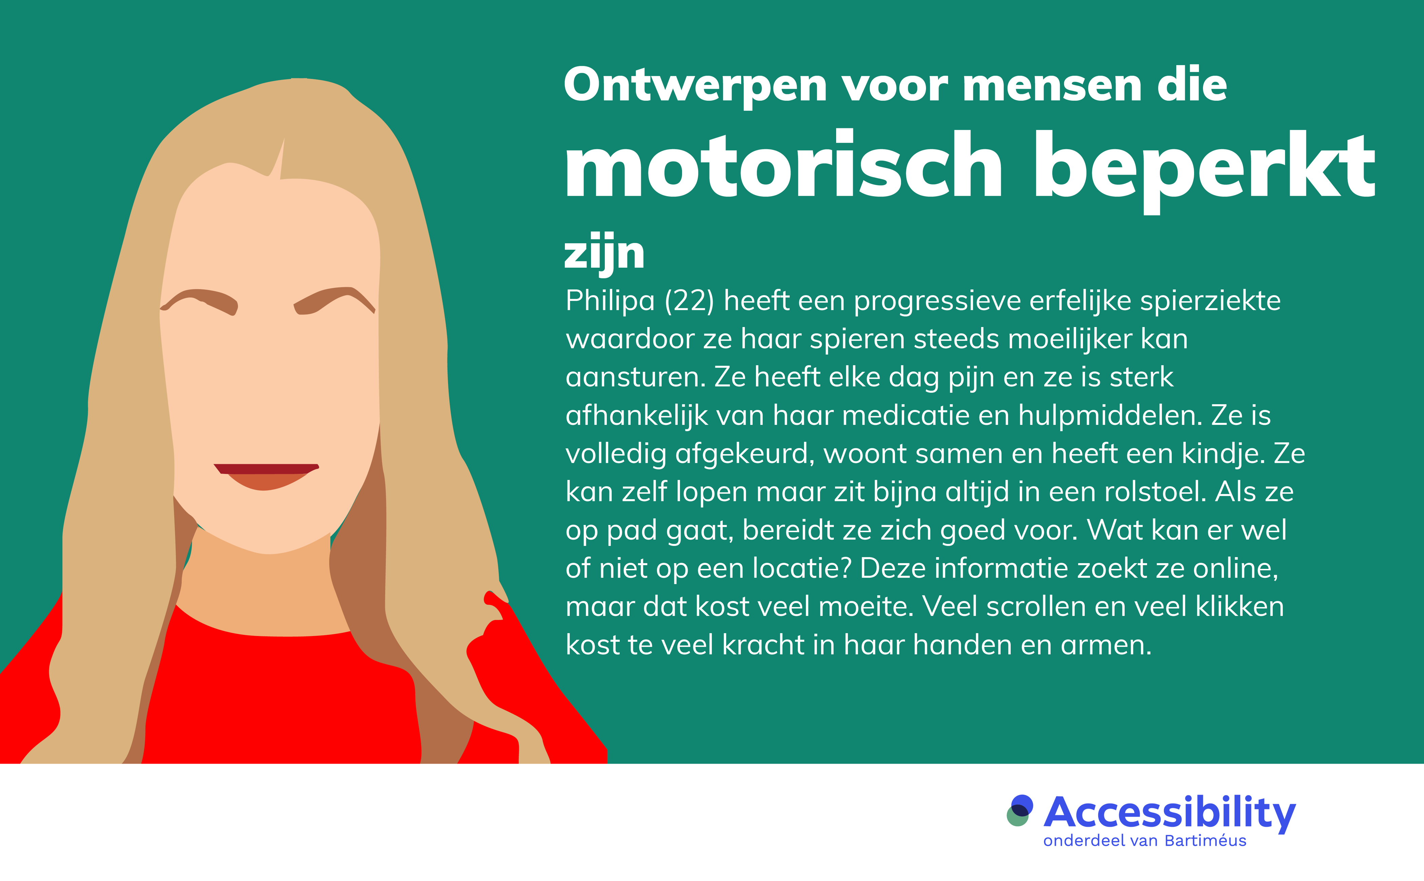
Persona 5
Ontwerpen voor mensen die motorisch beperkt zijn
Philipa (22) heeft een progressieve erfelijke spierziekte waardoor ze haar spieren steeds moeilijker kan aansturen. Ze heeft elke dag pijn en ze is sterk afhankelijk van haar medicatie en hulpmiddelen. Ze is volledig afgekeurd, woont samen en heeft een kindje. Ze kan zelf lopen maar zit bijna altijd in een rolstoel. Als ze op pad gaat, bereidt ze zich goed voor. Wat kan er wel of niet op een locatie? Deze informatie zoekt ze online, maar dat kost veel moeite. Veel scrollen en veel klikken kost te veel kracht in haar handen en armen.
Notes:
Helpvraag: Hoe kan een website of app ontworpen worden zodat iemand die weinig spierkracht heeft het makkelijk kan gebruiken?

Slide 23
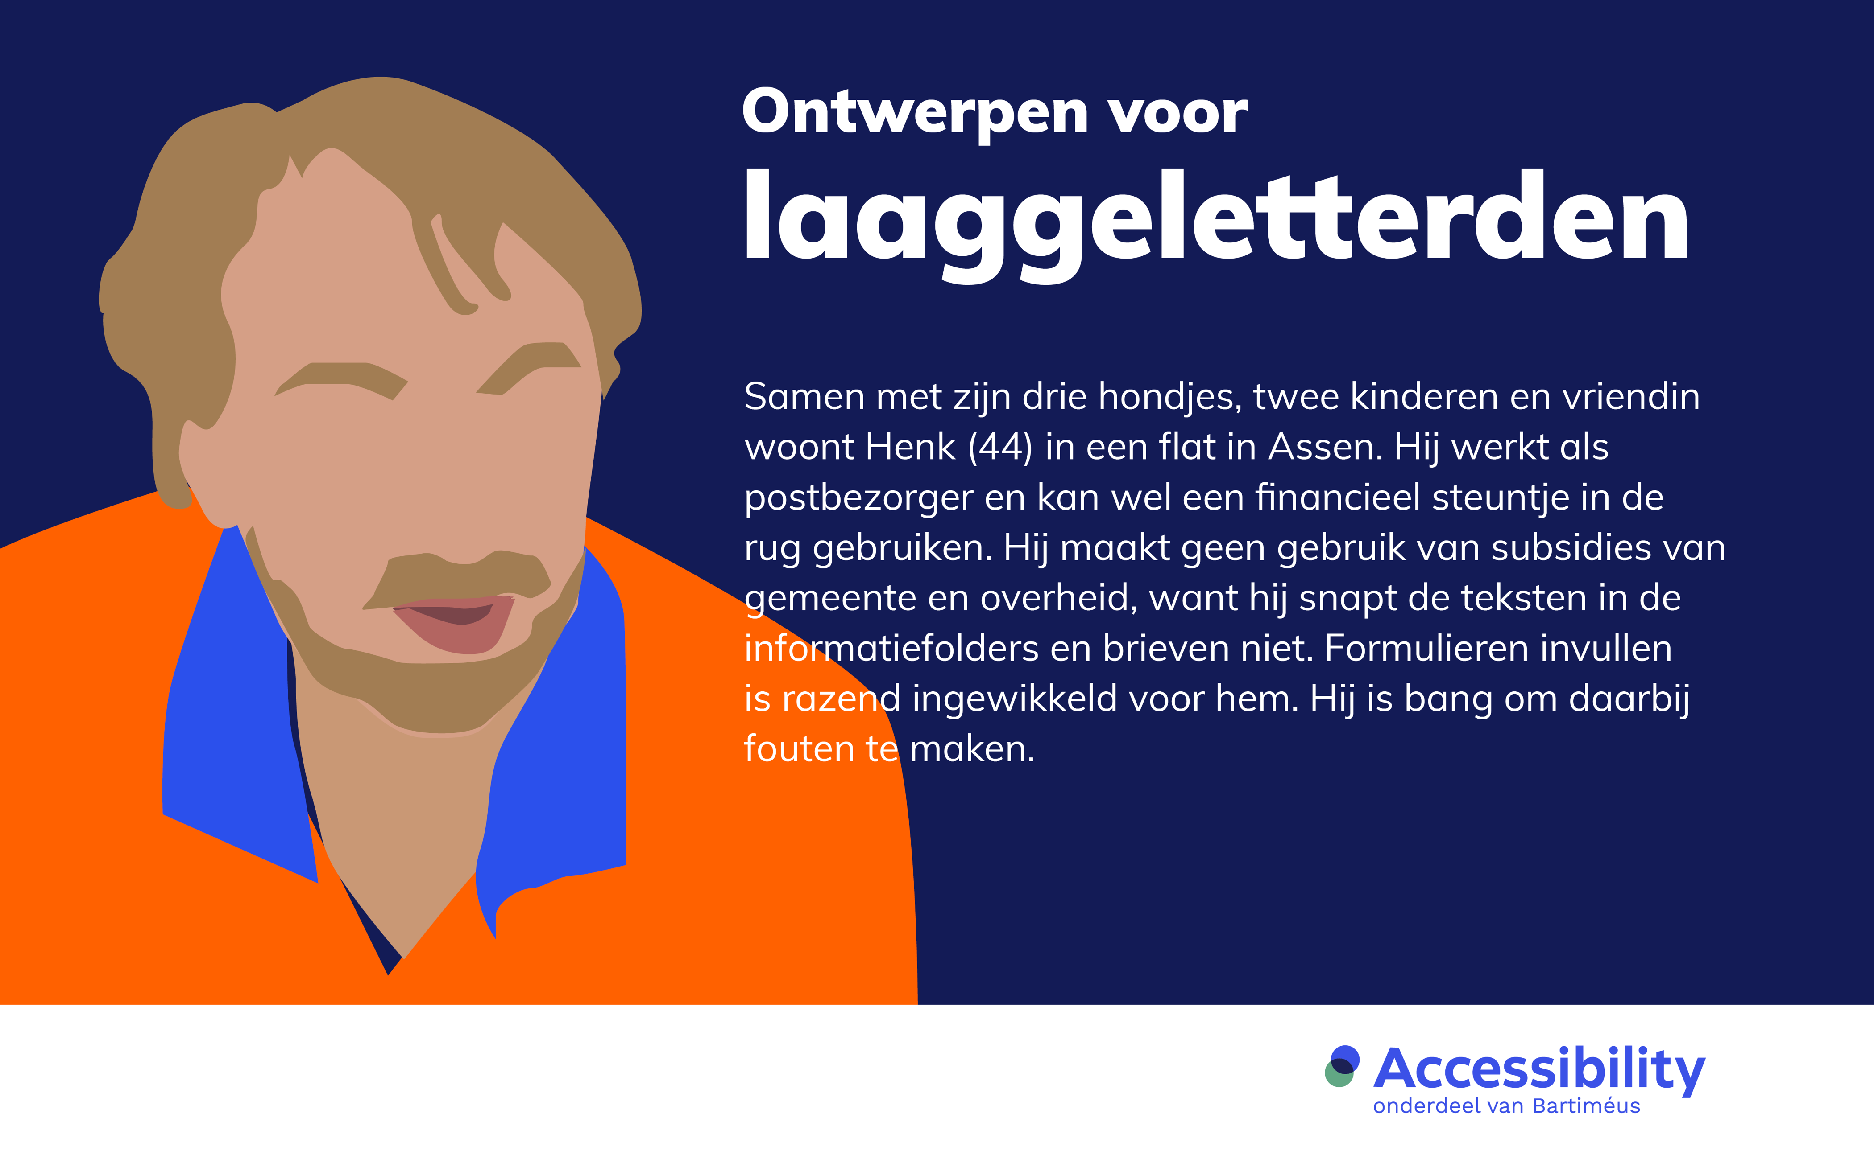
Persona 6
Ontwerpen voor laaggeletterden
Henk (44) woont samen met zijn drie hondjes, twee kinderen en vriendin in een flat in Assen. Hij werkt als postbezorger en kan wel een financieel steuntje in de rug gebruiken. Hij maakt geen gebruik van subsidies van gemeente en overheid, want hij snapt de teksten in de informatiefolders en brieven niet. Formulieren invullen is razend ingewikkeld voor hem. Hij is bang om daarbij fouten te maken.
Notes:
Helpvraag: Hoe ontwerp je een digitale dienst of website zodat ook mensen met een laag taalniveau er goed mee uit de voeten kunnen?

Slide 24
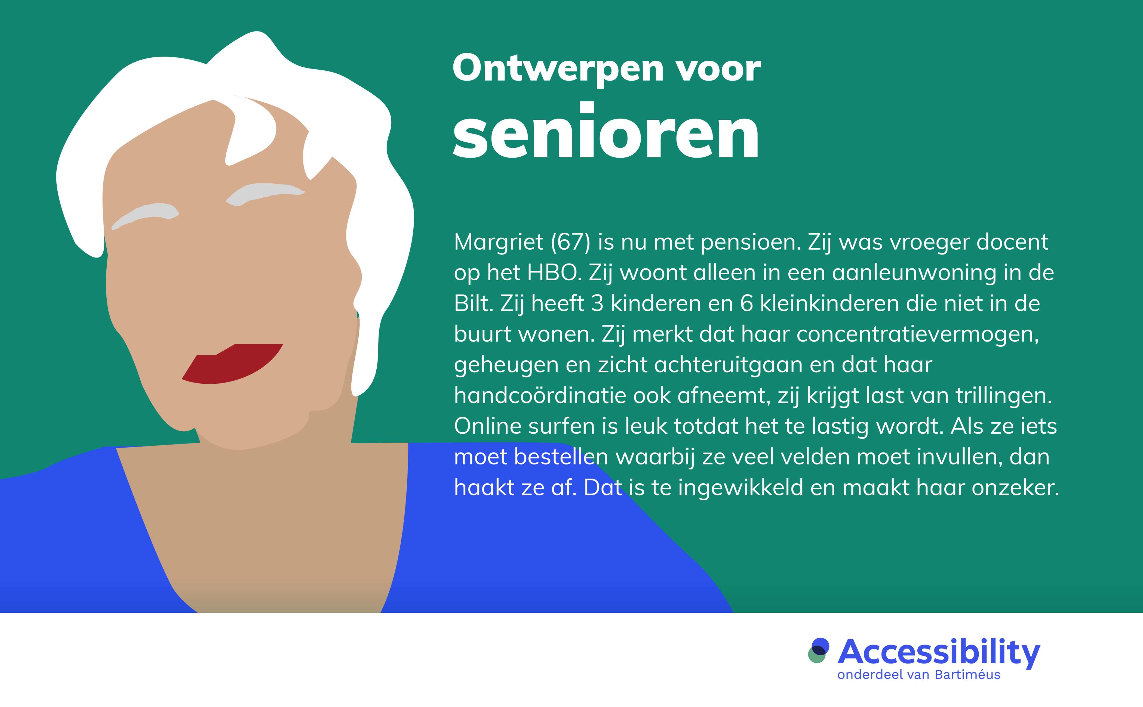
Persona 7
Ontwerpen voor senioren
Margriet (67) is nu met pensioen. Zij was vroeger docent op het HBO. Zij woont alleen in een aanleunwoning in de Bilt. Zij heeft 3 kinderen en 6 kleinkinderen die niet in de buurt wonen. Zij merkt dat haar concentratievermogen, geheugen en zicht achteruitgaan en dat haar handcoördinatie ook afneemt, zij krijgt last van trillingen. Online surfen is leuk totdat het te lastig wordt. Als ze iets moet bestellen waarbij ze veel velden moet invullen, dan haakt ze af. Dat is te ingewikkeld en maakt haar onzeker.
Notes:
Helpvraag: Welke combinatie van beperkingen heeft Margriet? Hoe ontwerp je een interface die ook voor oudere gebruikers prettig en begrijpelijk is?

Slide 25
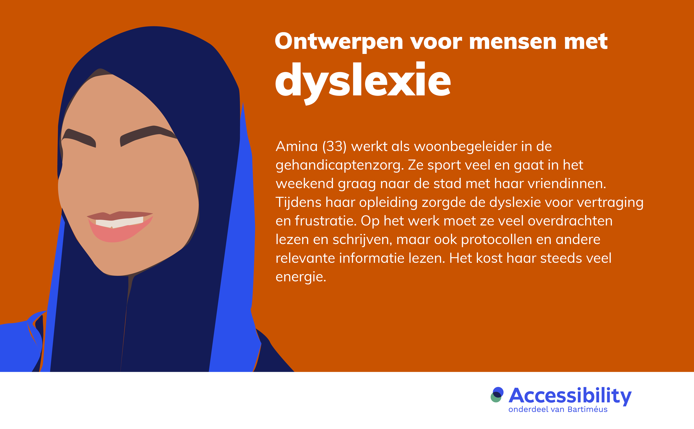
Persona 8
Ontwerpen voor mensen met dyslexie
Amina (33) werkt als woonbegeleider in de gehandicaptenzorg. Ze sport veel en gaat in het weekend graag naar de stad met haar vriendinnen. Tijdens haar opleiding zorgde de dyslexie voor vertraging en frustratie. Op het werk moet ze veel overdrachten lezen en schrijven, maar ook protocollen en andere relevante informatie lezen. Het kost haar steeds veel energie.
Notes:
Het gebruik van deze persona wordt niet aangeraden voor deze oefening, omdat deelnemers zich hierdoor minder snel inleven in een nog onbekende doelgroep. In elke groep zit vaak één of meerdere deelnemers met dyslexie. Het doel van deze oefening is juist om te leren over verschillende beperkingen en een ontwerp te maken voor iemand met andere behoeften.
Hulpvragen: Welke digitale omgevingen zijn extra belastend — denk aan lange teksten, formulieren, complexe navigatie?
Welke hulpmiddelen bestaan er, zoals tekst-naar-spraak, dyslexievriendelijke lettertypen of aangepaste opmaak?
Hoe ontwerp je een interface zodat de tekstbelasting zo laag mogelijk is, zonder inhoud te verliezen?

Slide 26
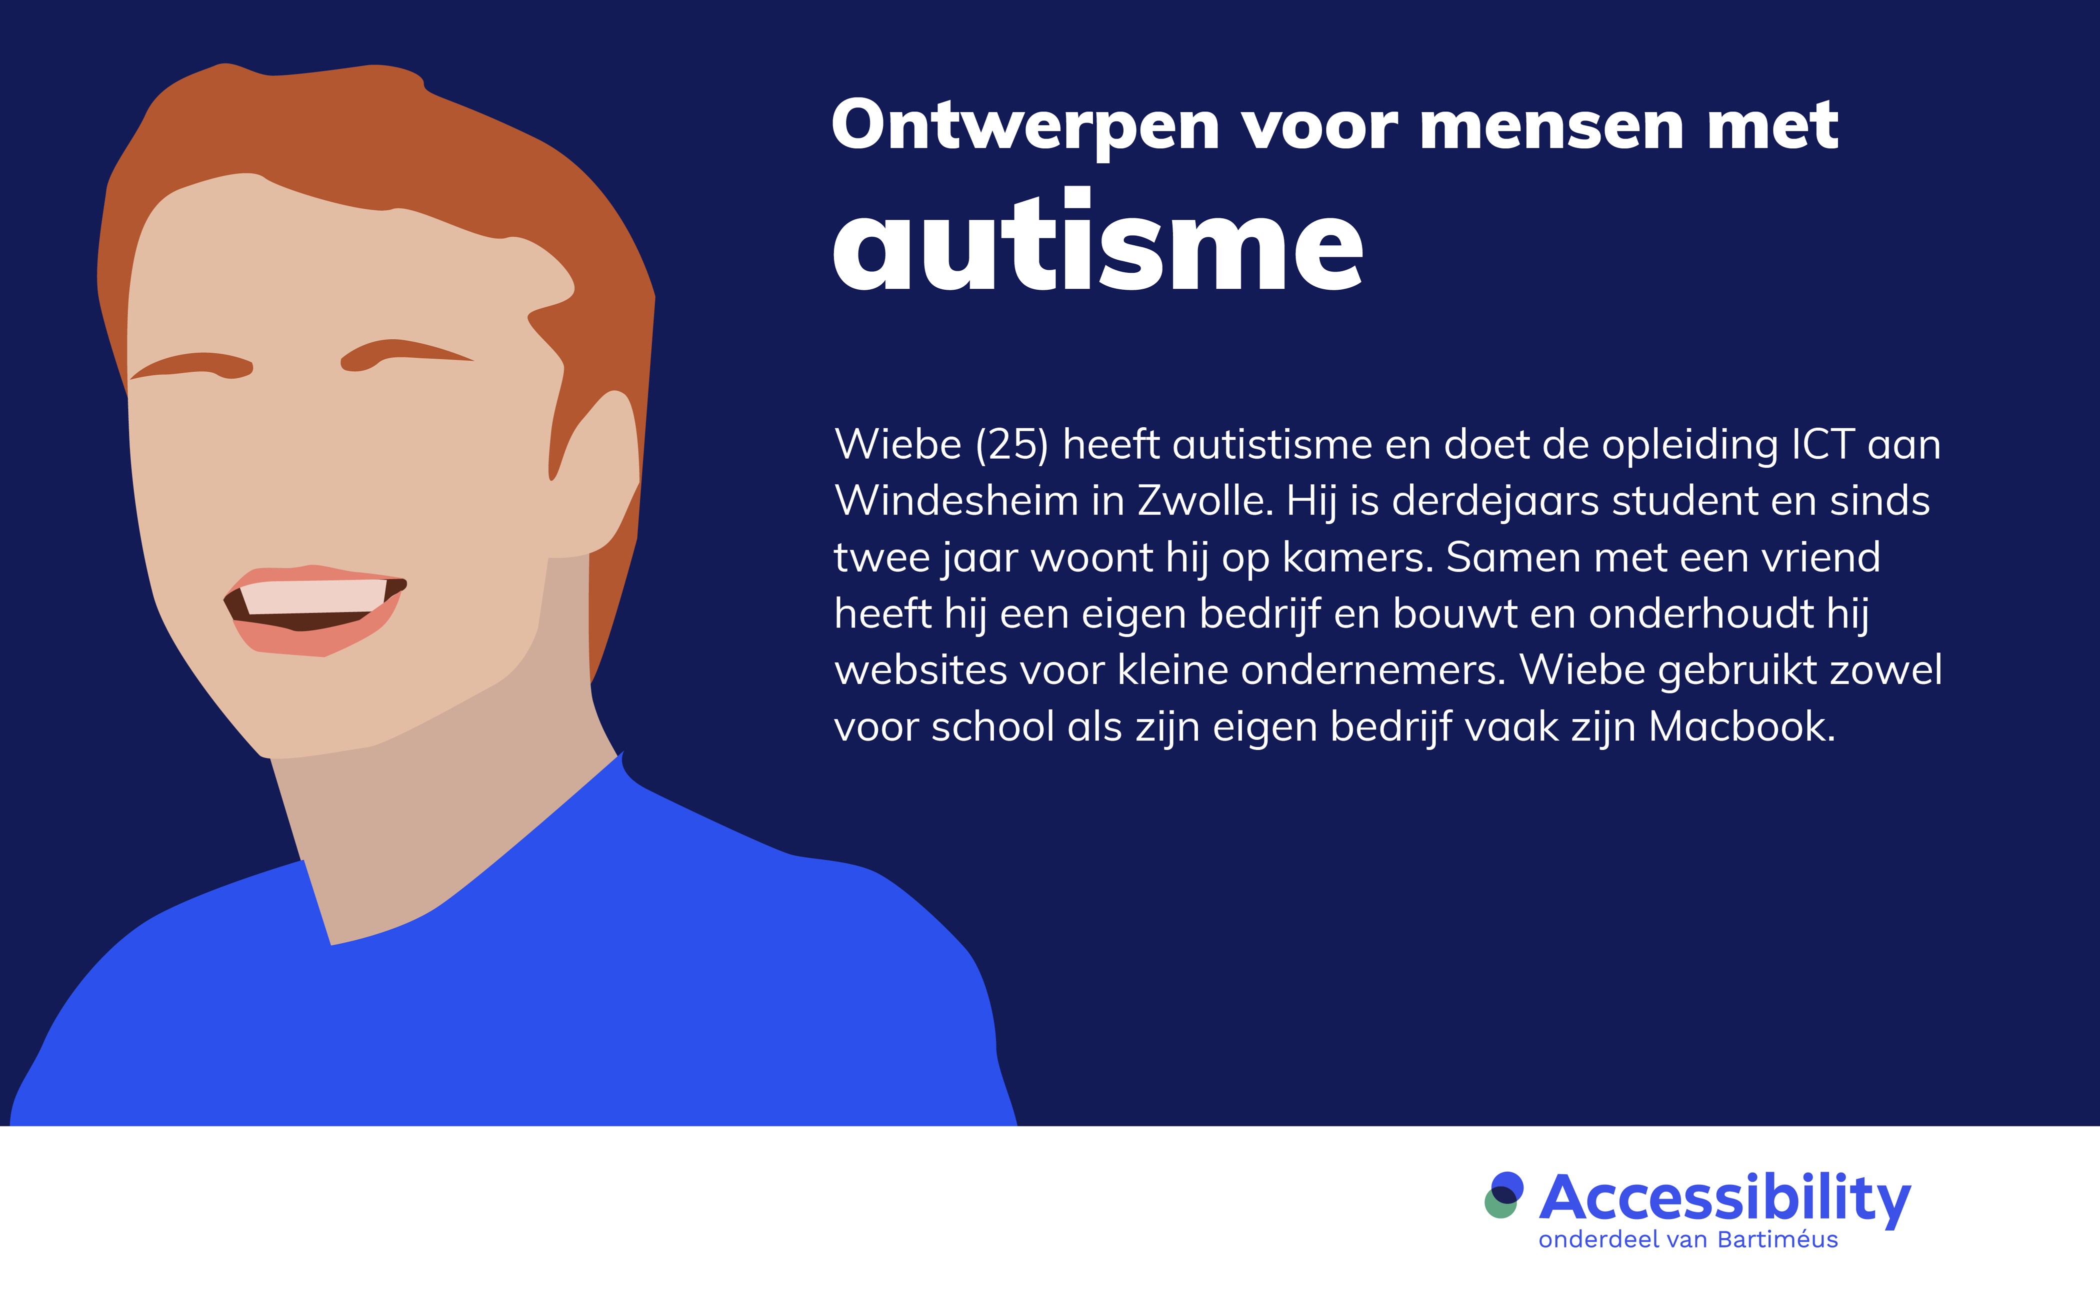
Persona 9
Ontwerpen voor mensen met autisme
Wiebe (25) heeft autistisme en doet de opleiding ICT aan Windesheim in Zwolle. Hij is derdejaars student en sinds twee jaar woont hij op kamers. Samen met een vriend heeft hij een eigen bedrijf en bouwt en onderhoudt hij websites voor kleine ondernemers. Wiebe gebruikt zowel voor school als zijn eigen bedrijf vaak zijn Macbook.
Notes:
Het gebruik van deze persona wordt niet aangeraden voor deze oefening, omdat deelnemers zich hierdoor minder snel inleven in een nog onbekende doelgroep. In elke groep zit vaak één of meerdere deelnemers met autisme. Het doel van deze oefening is juist om te leren over verschillende beperkingen en een ontwerp te maken voor iemand met andere behoeften.
Hulpvragen: Welke kenmerken heeft autisme en hoe verschilt dit per persoon — denk aan prikkelverwerking, behoefte aan voorspelbaarheid en duidelijkheid?
Welke digitale situaties kunnen overweldigend zijn — denk aan pop-ups, onverwachte meldingen, inconsistente interfaces?
Welke hulpmiddelen of instellingen gebruiken mensen met autisme om digitale omgevingen draaglijker te maken?
Hoe ontwerp je een interface die rustig, voorspelbaar en consistent is, zonder functionaliteit te verliezen?

Slide 27
Opdracht 1
Maak kennis met je persona (fictieve persoon)
Onderzoek:
Welke kenmerken horen bij de beperking?
Welke (toegankelijkheids)problemen ondervindt deze persoon in het dagelijks leven?
Zijn er hulpmiddelen?
Scouters.nl
Hulpmiddelenwijzer.nl
Schrijf alles wat je vindt op
Notes:
Instructies voor deelnemers:
Maak kennis met de toegewezen/gekozen persona (fictieve persoon met een beperking).
Onderzoek samen:
Welke kenmerken horen bij de beperking?
Welke toegankelijkheidsproblemen ervaart deze persoon in het dagelijks leven?
Zijn er hulpmiddelen? Bekijk: Scouters.nl en Hulpmiddelenwijzer.nl
Schrijf alles op wat je vindt. Tijdsindicatie: ca. 10-15 minuten. Loop als docent langs de groepen en check of iedereen op weg is. Stuur bij als een groep te snel klaar is of vastloopt.

Slide 28
Uitkomsten opdracht 1
Elke groep geeft een korte samenvatting van de bevindingen:
Stel de persona kort voor
Benoem de belangrijkste kenmerken van de beperking
Bespreek eventuele hulpmiddelen die worden gebruikt
Notes:
Vraag elke groep een korte samenvatting te geven:
Stel je persona voor aan de rest.
Wat zijn de kernmerken van de beperking?
Welke hulpmiddelen heb je gevonden? Geef elke groep ca. 2 minuten. Als docent kun je aanvullen of corrigeren waar nodig. Dit geeft ook de andere groepen inzicht in alle persona's.

Slide 29
Opdracht 2
Koppel de casus aan je persona
Bedenk voor dat probleem een oplossing
Laat je niet tegenhouden door technische onmogelijk
Schrijf je oplossing op
Bereid een korte pitch voor van 1 minuut
Notes:
Instructies voor deelnemers:
Koppel de casus (volgende dia) aan je persona.
Bedenk voor dat probleem een oplossing.
Laat je niet tegenhouden door technische onmogelijkheden.
Schrijf je oplossing op.
Bereid een korte pitch voor van 1 minuut. Tijdsindicatie: ca. 15-20 minuten. Stimuleer creatief denken — er is geen fout antwoord. Moedig deelnemers aan om out-of-the-box te denken.

Slide 30
Ontwerpopdracht
Scenario
Opdracht
Tijdens een drukke doordeweekse dag ontstaat een onverwachte verstoring, waardoor NS-treinen niet kunnen rijden. NS besluit bussen in te zetten om reizigers naar hun bestemming te brengen.
Hoe komt jouw persona van het perron bij de bus?
Stap 1. Identificeer uitdagingen
Kies een persona. Onderzoek de impact van het scenario op hen. Waar liggen de grootste knelpunten?
Stap 2. Bedenk oplossingen
Formuleer ideeën om deze problemen aan te pakken. Kies een geschikte oplossing.
Stap 3. Concept presenteren
Beschrijf, teken, of codeer jouw ontwerp en presenteer het aan de andere groepen.
Tip: Wees creatief en denk buiten de gebaande paden; je hoeft nog geen rekening te houden met de praktische uitvoering.
Notes:
Scenario: Onverwachte Verstoring en Inzet van NS-Bussen
Tijdens een drukke doordeweekse dag ontstaat er een onverwachte verstoring waardoor de NS-treinen niet kunnen rijden. NS besluit bussen in te zetten om reizigers naar hun bestemmingen te brengen. Hoe komt jouw persona van het perron bij de bus?
OEFENING:
Stap 2: Bedenk oplossingen
Formuleer ideeën om deze problemen aan te pakken. Kies een geschikte oplossing.
Stap 3: Concept uitwerken Beschrijf, teken, of codeer jouw ontwerp en presenteer het aan de andere groepen.
Formuleer ideeën om deze problemen aan te pakken en de klantreis te verbeteren, zelfs bij onverwachte verstoringen.
Wees creatief en denk buiten de gebaande paden; je hoeft nog geen rekening te houden met de praktische uitvoering.

Slide 31
Uitkomsten opdracht 2
Pitch van 1 minuut:
Elke groep geeft een korte presentatie
Elke student kan investeren in een project naar keuze
Wie wint de meeste investeringen?
Notes:
Elke groep presenteert hun oplossing als een pitch van 1 minuut:
Stel in twee zinnen je persona voor.
Beschrijf het probleem dat zij/hij ervaart bij de casus.
Presenteer de oplossing.
Optionele werkvorm — investeerdersspel: Geef elke deelnemer een fictief budget om te "investeren" in de beste oplossingen van andere groepen. Na alle pitches tellen we op welke oplossing de meeste investeringen krijgt. Dit maakt de presentatie dynamisch en stimuleert aandacht voor elkaars pitch. Zorg voor een luchtige afsluiting — benoem wat je mooi of verrassend vond aan de oplossingen.

Slide 32
Ten slotte
Wat neem je mee?
Hoe betrek jij ervaringsdeskundigen in jouw volgende ontwerpproces?

